Slide 1


Програмиране на игри
презентация
Финално събитие

Slide 2


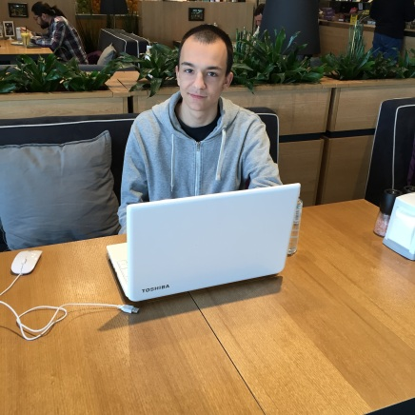
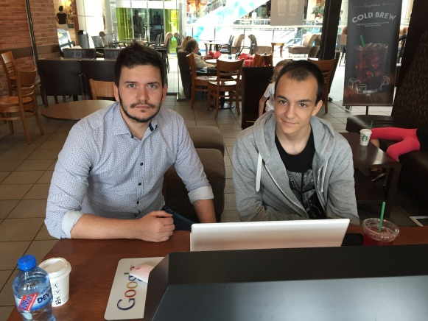
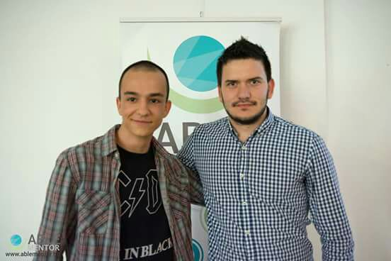
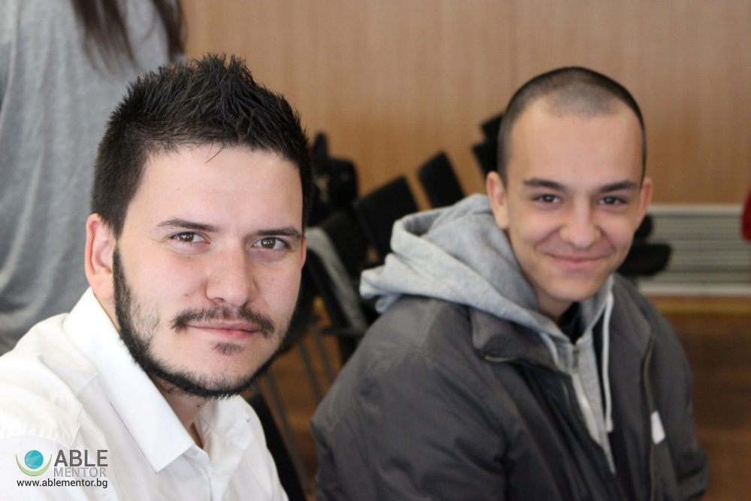
За нас
Ментор: Васил
Ученик: Георги

Slide 3

Идея и цели

Slide 4

Game programming
Notes:
2) Идея & Цели:
Каква е ни беше идеята?

Slide 5
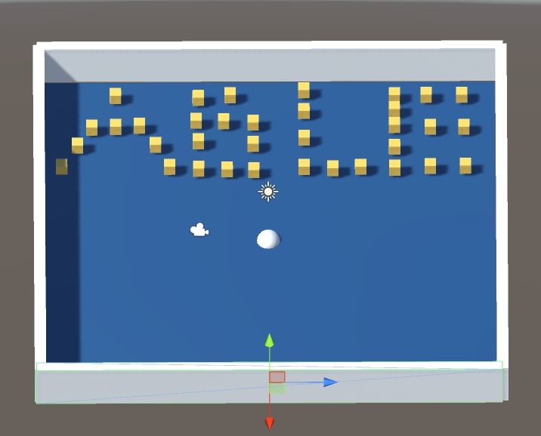
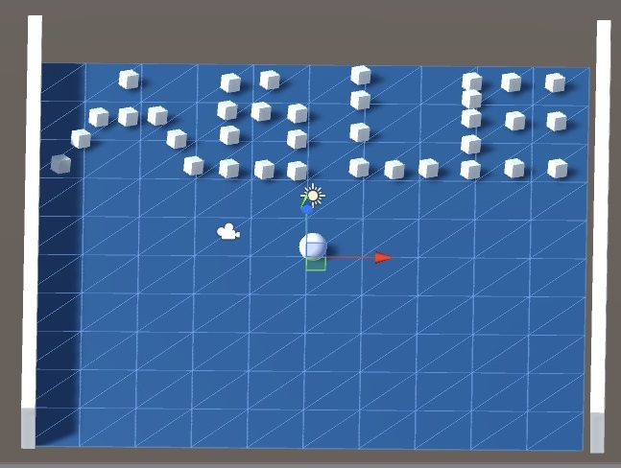
Проектът Roll a ball

Slide 6

Следващи стъпки

Slide 7
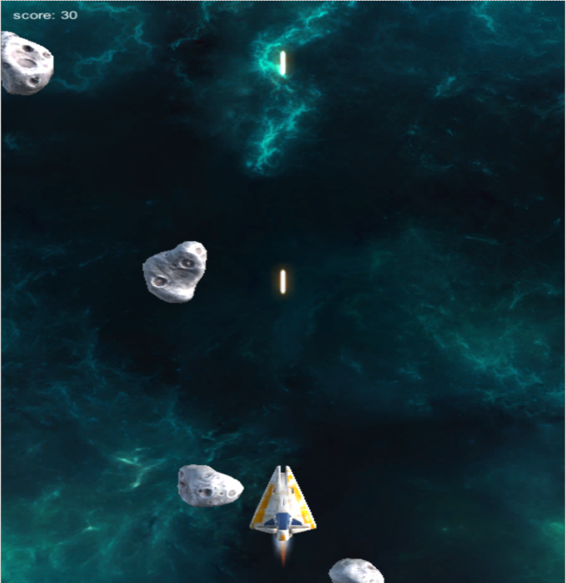

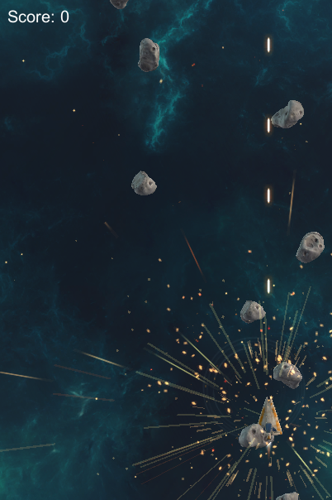
Проектът Space shooters

Slide 8

Work, work, work…
Notes:
Какво се случи с проекта ни?
Промени ли се идеята/целите в течение на проекта?/

Slide 9


Въведение в програмирането
Въведение в Unity
Презентационни умения

Slide 10

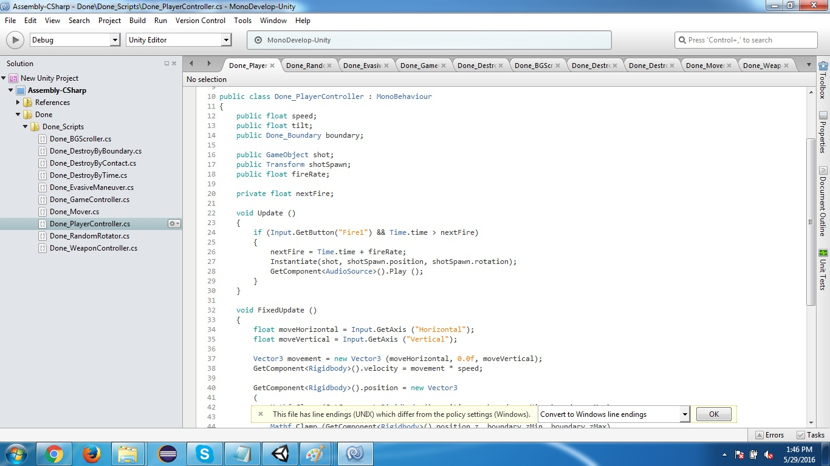
Как се пишат игри ?!
Notes:
Резултати:

Slide 11
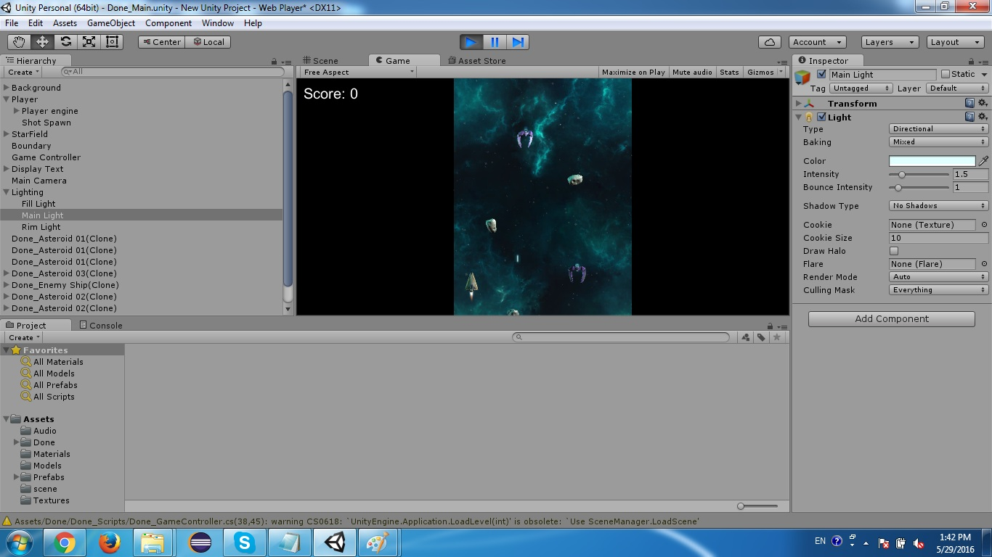
Бърз преглед на Unity

Slide 12
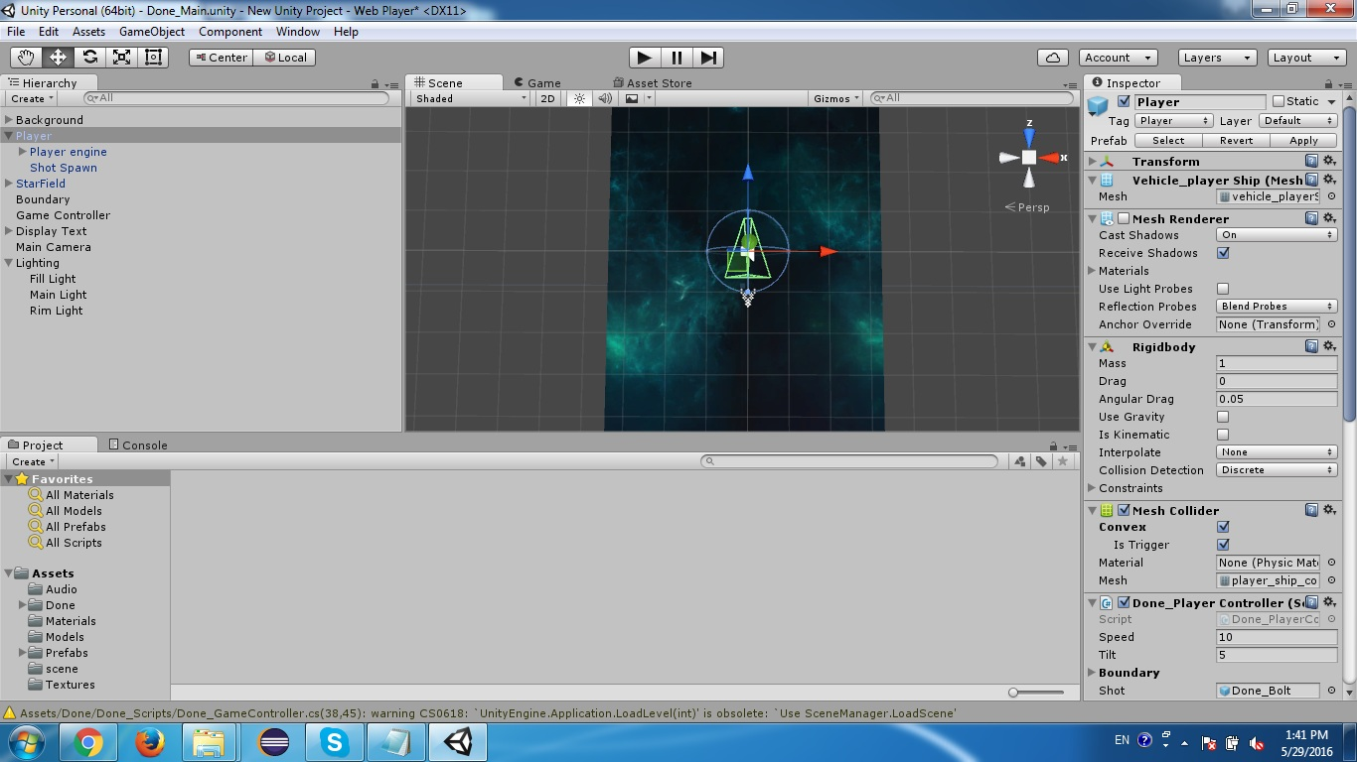
Colliders

Slide 13
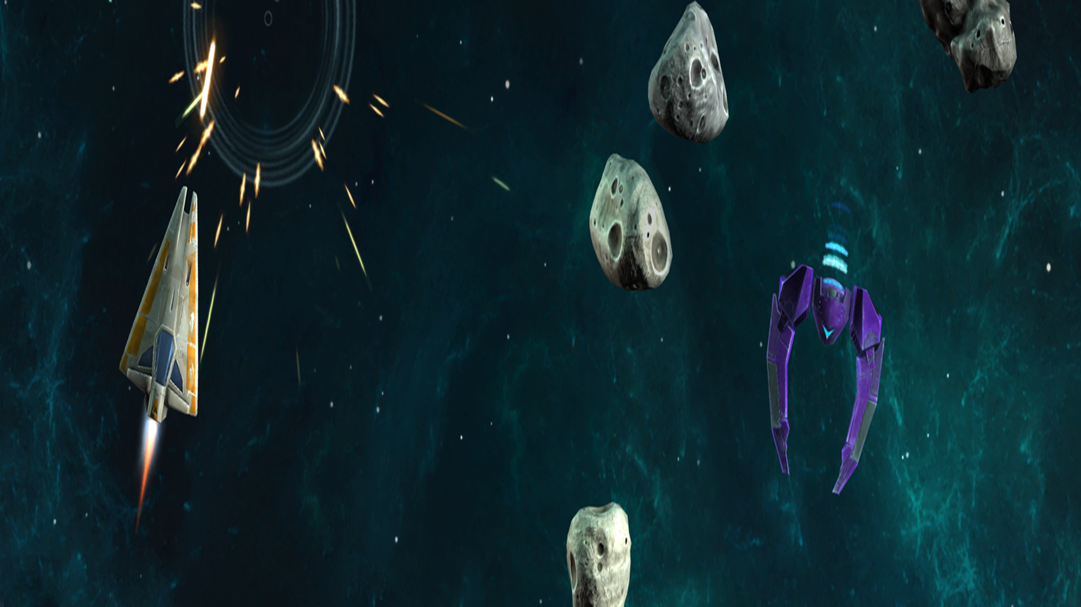

It’s show time

Slide 14

Благодаря Ви
за вниманието

